Slide 1
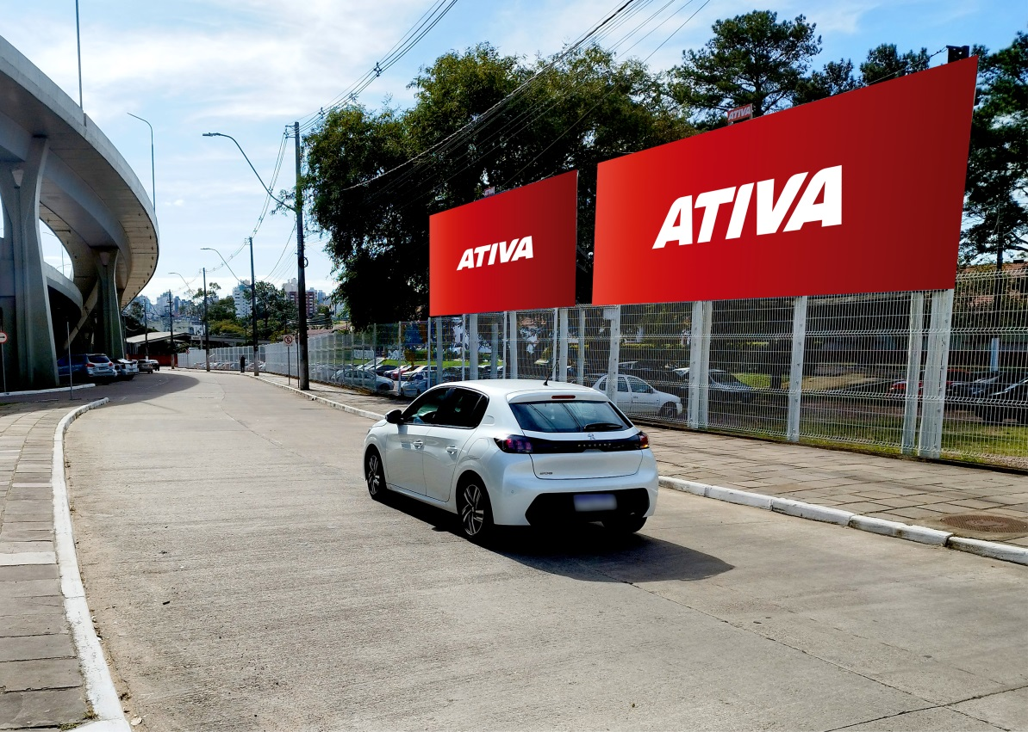
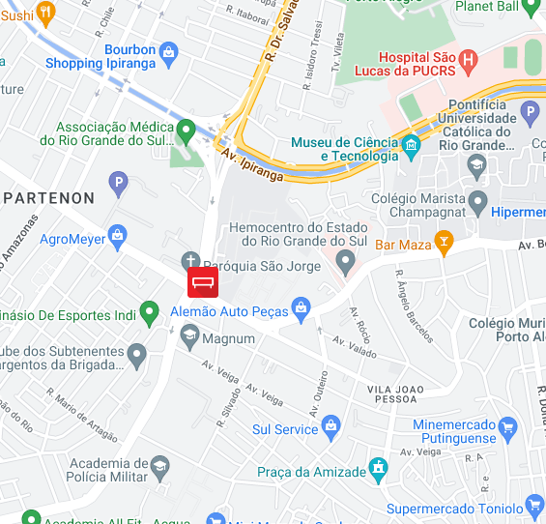
OUTDOOR
Porto Alegre/RS
Av. Salvador França
Esq. Av. Bento Gonçalves
Bairro: Partenon
Formato: 9,00 x 3,00
REFERÊNCIAS
PUCRS
Terceira Perimetral
Rota para Av. Ipiranga
Teatro da AMRIGS
Bourbon Ipiranga
POTENCIAL DE IMPACTOS MENSAIS: 412.104*
*EPTC/2022
Código do ponto
14.091 | 14.092

